Slide 1
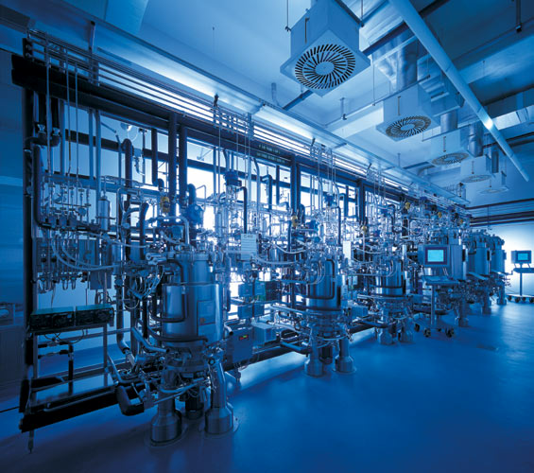
Основы проектирования и оборудование биотехнологических производств

Slide 2
Общая схема биотехнологического производства
Исходное сырье и материалы
Энергия и другие ресурсы
Реализованный труд
Биообъект (продуцент, фермент)
Процессы и аппараты
Биотехнология
Побочные продукты
Целевой продукт
Отходы

Slide 3
Основные процессы, использующиеся в технологии
Гидродинамические (гидромеханические)
перемещение жидкостей, газов
перемешивание
Тепловые
нагревание, охлаждение
испарение, конденсация
Массообменные
растворение, кристаллизация
сорбция
разделение (отстаивание, фильтрование, центрифугирование)
плавление, затвердевание
ректификация
экстракция
сушка
возгонка
Механические
измельчение
классификация
перемещение
смешивание
дозировка
Химические, биохимические

Slide 4
Биохимический процесс – это процесс синтеза вещества, осуществляемый под воздействием и при непосредственном участии живых микроорганизмов и выделенных из них ферментов (биологических катализаторов).
Систематизация биохимических процессов
По характеристике биообъекта
Плазмиды, фаги, вирусы растений и млекопитающих
Клетки прокариот
Клетки эукариот
Биомолекулы (ферменты, нуклеиновые кислоты)
По общности и специфичности
По числу биообъектов
По условиям проведения процесса
Гетерогенные, гомогнные, аэробные, анаэробные, стерильные, нестерильные, поверхностные, глубинные, периодические, полунепрерывные, непрерывные, одноступенчатые, многоступенчатые
По стадиям реализации биотехнолог. производства
По целевым продуктам
По типу механизма
Простые, параллельные, последовательные, ступенчатые, сложные
По управлению процессом

Slide 5
Сравнение биохимических процессов с химическими
Преимущества:
синтез сложных продуктов в одну стадию
полезные биотехнологические продукты продуцируются в микроорганизмах по тем же или близким механизмам, что и в прочих живых организмах. Поэтому получающиеся побочные продукты являются «привычными», что снижает требования к чистоте конечного продукта.
в реакционной среде микробиологического синтеза удается получить концентрации полезных продуктов многократно превышающие их значения в природных растительных или животных материалах. При этом концентрация побочных продуктов мешающих получению чистых продуктов обычно бывает намного ниже, что облегчает процессы выделения,
микроорганизмы синтезируют собственные катализаторы (энзимы);
значительно более высокая избирательность, чем при химическом синтезе,
работа в основном с водными растворами и их суспензиями, что обуславливает их низкую коррозионную активность;
менее жесткие, чем при химическом синтезе условия проведения реакции – близкий к нейтральному рН, низкие (20-40град.) температуры, невысокое давление – уменьшающие металлоемкость аппаратуры и, следовательно, удельные капиталовложения.

Slide 6
Сравнение биохимических процессов с химическими
Недостатки:
сложный состав реакционной смеси (гетерогенная, многофазная, многокомпонентная система);
одновременно с протеканием биохимической реакции изменяется масса микроорганизмов (обычно возрастает), а образующиеся продукты отличаются нестабильностью;
собственно биохимическая реакция протекает медленно и имеет сложный механизм;
высокие санитарные требования, стерильность проведения процессов;
чувствительность к колебаниям параметров процесса (t, p), а также к физико-механическим воздействиям;
сопровождается пенообразованием, а также флотацией клеток биомассы

Slide 7
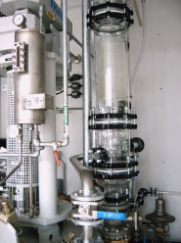
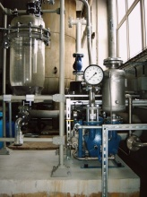
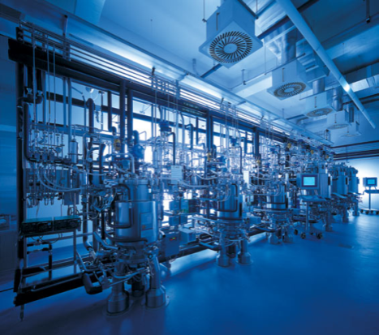
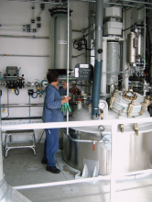
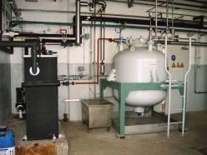
Материальные потоки
Энергетические потоки
Информационные потоки
ПРОИЗВОДСТВО
Технологическая подсистема
Цех синтеза целевого продукта
Цех выделения и очистки
целевого продукта
Рабочие места –
элементы системы
Технологические участки
Подсистема энергоснабжения
Подсистема водоснабжения и водоотведения
Подсистема материального
обеспечения
Энергетическое хозяйство
Цех водоснабжения и канализации
Складское хозяйство

Slide 8
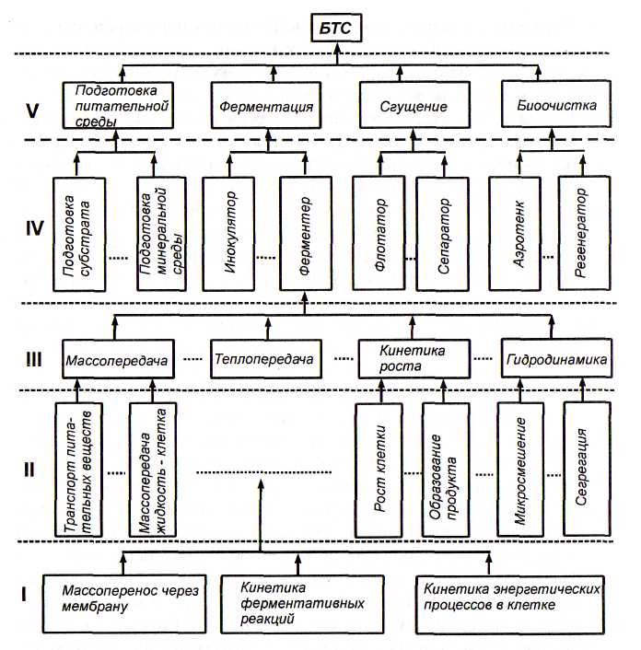
Иерархическая система БТС
Технологические стадии
Технологические аппараты
Макроуровень
(объем биореактора)
Микроуровень (элементарный объем)
Клетка

Slide 9
Догмы спокойного прошлого не будут действовать в бурном будущем. Раз мы взялись за новое дело, мы должны иначе думать и действовать.
/Авраам Линкольн/
Современные тенденции развития промышленности:
1. Увеличение темпов научно-технического прогресса при резком сокращении потребления ресурсов. Это достигается в результате ускоренного обновления технологий, за счет поиска новых решений на стыке технологий.
2. Принципиальное увеличение значимости экологических задач. Это означает переход к технологиям, отличающимся высокой степенью инженерно-эколого-экономического совершенства, необходимости повышения культуры эксплуатации производств, к постоянному поиску новых решений.
3. Резкое увеличение значимости человеческого фактора, роли каждого человека в производстве и экономике. Это означает, что на уровне современных технологий эффективность их использования в решающей мере зависит от уровня подготовленности и ответственности персонала, от организации его обучения и психологической подготовки

